Slide 1
ГОУ СКОШ №486 VIII вида ЦОУО ДО г. Москвы
Предмет: «устная речь», «живой мир»
Учитель Проневская Е.Э.
Зимние
забавы
2010-2011 уч. год

Slide 2
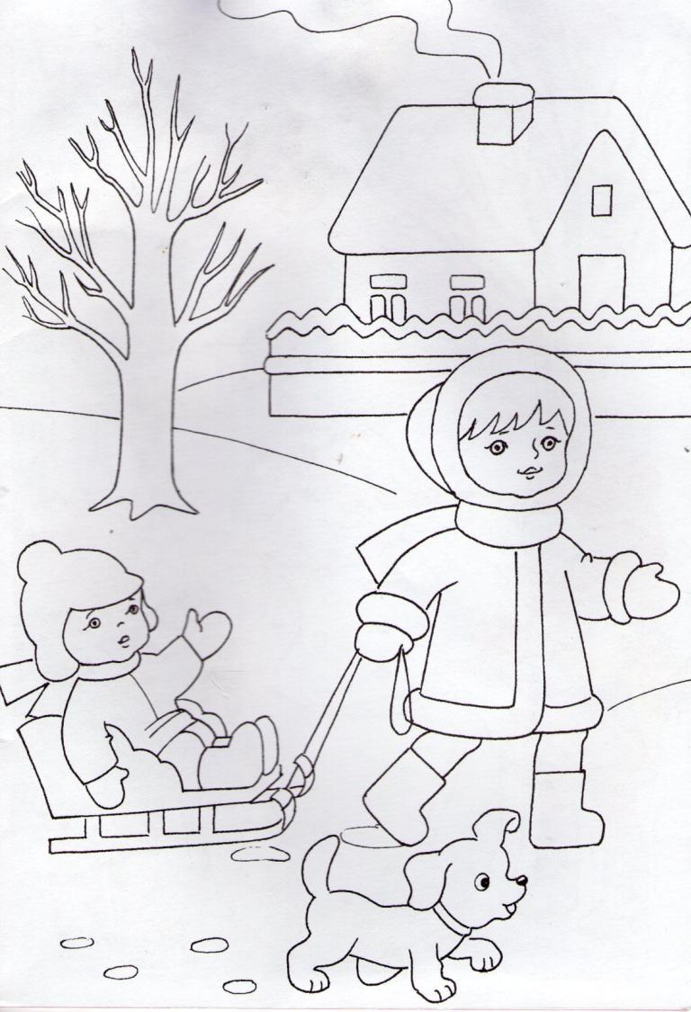
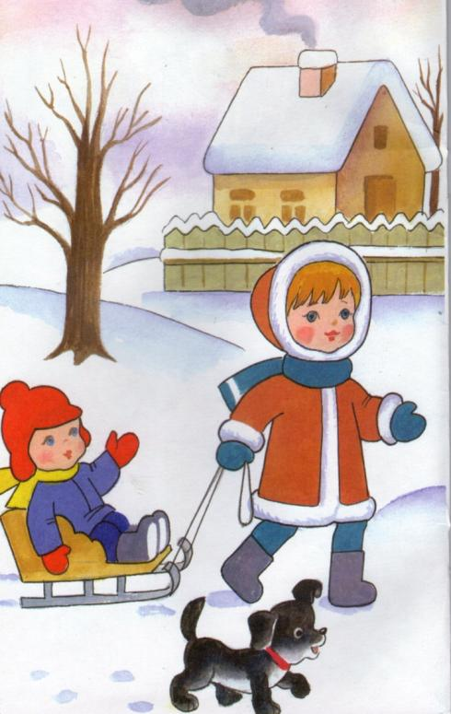
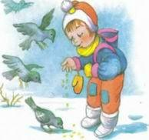
Катя саночки везет От крылечка до ворот, А Сережа на дорожке Воробьям бросает крошки.

Slide 3
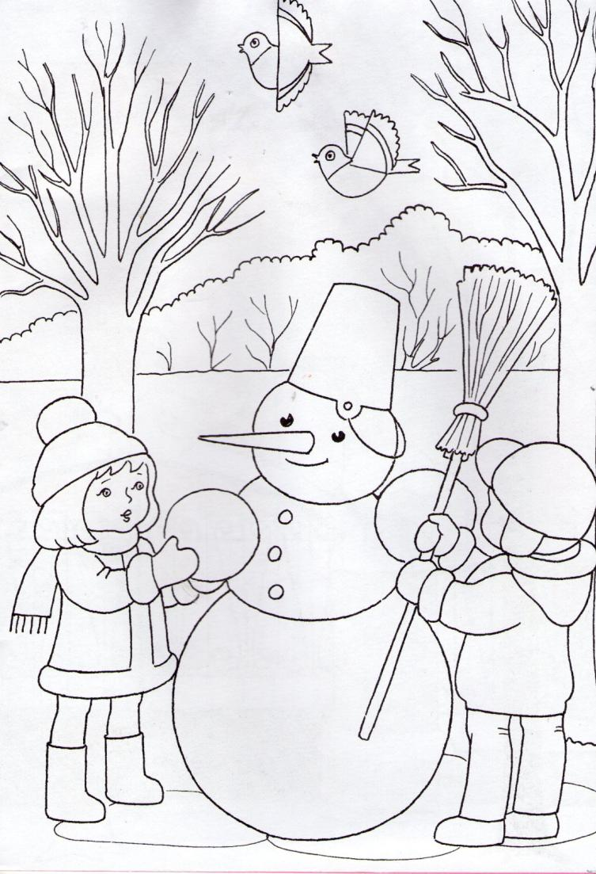
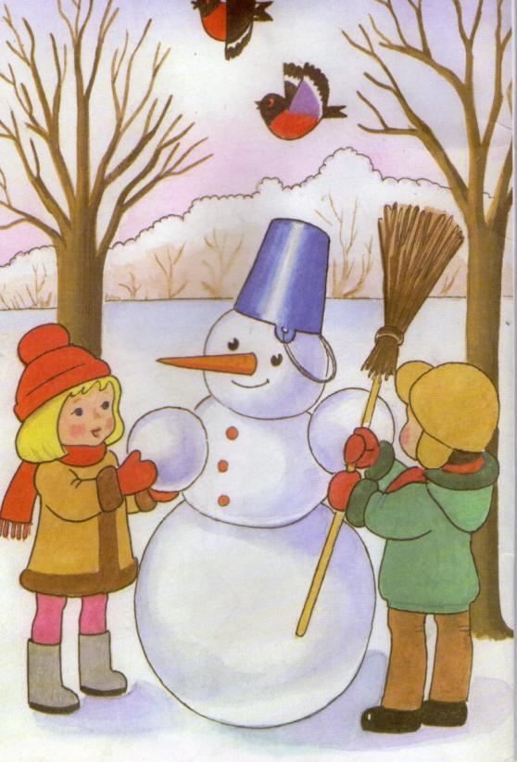
Мы слепили снеговик. Он не мал и не велик. Носик из морковки. Вместо глаз - картошки.

Slide 4
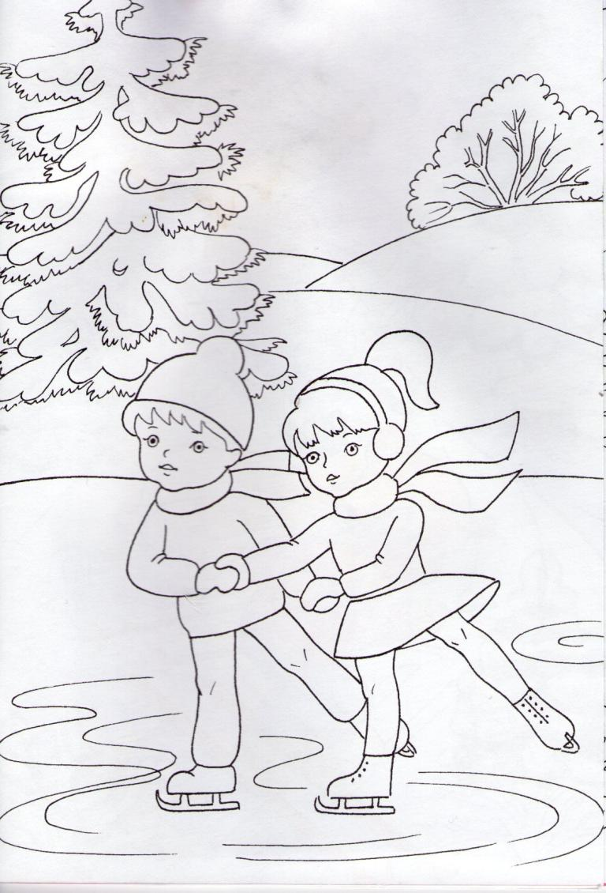
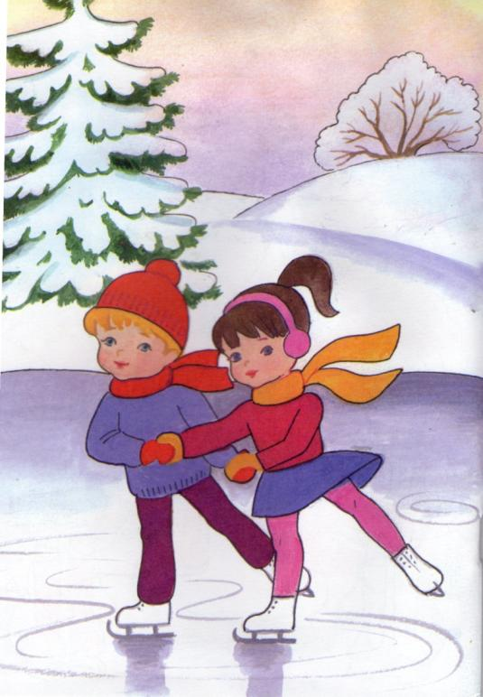
Мчусь, как ветер, на коньках Вдоль лесной опушки... Рукавички на руках, Шапка на макушке...

Slide 5
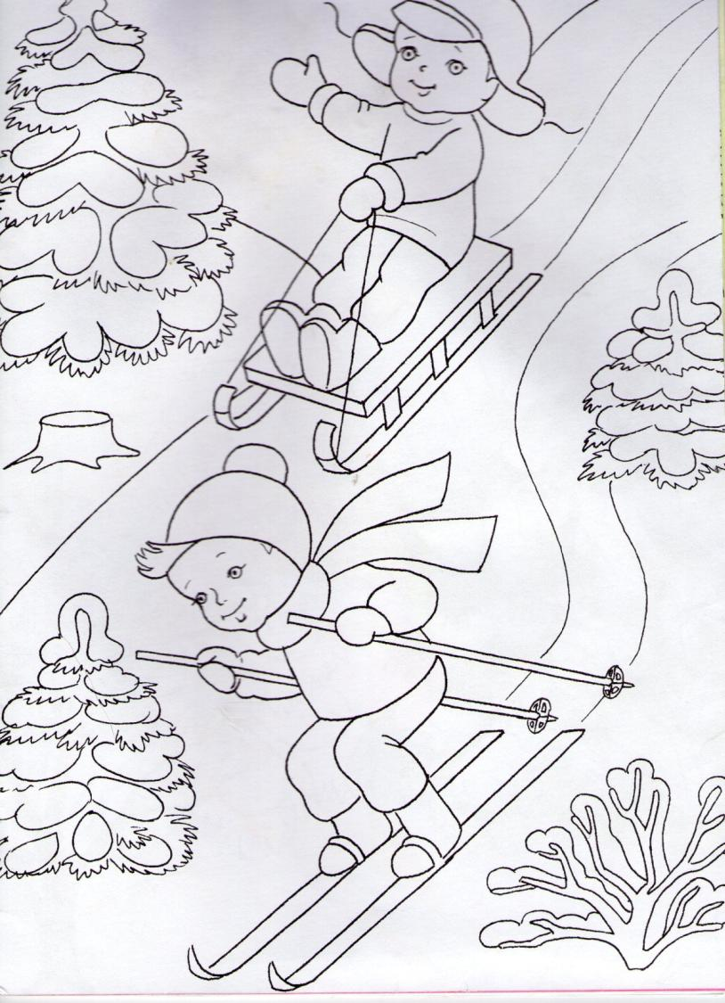
Как на горке, на горе, Кто на санках, Кто на лыжах, Кто повыше, Кто пониже, Кто потише, Кто с разбегу, Кто на льду, А кто по снегу. С горки – ух, На горку – ух! Бух! Захватывает дух!

